Slide 1
Jabatan Hal Ehwal Agama Terengganu
KHUTBAH MULTIMEDIA
Siri: 34 / 2023
8 SAFAR 1445H/25 OGOS 2023M
MENGHAYATI ERTI KEMERDEKAAN
http://e-khutbah.terengganu.gov.my

Slide 2
Pujian Kepada Allah SWT
الْحَمْدُ لِلَّهِ
Segala puji-pujian hanya bagi Allah SWT

Slide 3
Syahadah
أَشْهَدُ أَنْ لَا إِلٰهَ إِلَّا اللهُ وَحْدَهُ لَا شَرِيكَ لَهُ،
وَأَشْهَدُ أَنَّ مُحَمَّدًا عَبْدُهُ وَرَسُولُهُ
Aku bersaksi bahawa tiada Tuhan selain Allah, Yang Maha Esa, tiada sekutu bagiNya
Dan aku bersaksi bahawa junjungan kita (Nabi) Muhammad (SAW) adalah hamba dan RasulNya

Slide 4
Selawat Ke Atas Nabi Muhammad SAW
اللَّهُمَّ صَلِّ عَلَى سَيِّدِنَا مُحَمَّدٍ، عَبْدِكَ وَرَسُولِكَ النَّبِيِّ الكَرِيمِ،
وَعَلَى آلِهِ وَصَحْبِهِ وَسَلِّمْ تَسْلِيمًا كَثِيرًا
Ya Allah, limpahkan rahmat kepada junjungan kami Muhammad, hamba dan Rasul-mu, Nabi yang mulia, keluarga dan para sahabatnya, serta sebanyak-banyak salam sejahtera ke atas mereka.

Slide 5
Pesanan Takwa
اِتَّقُوا اللَّهَ
“Bertaqwalah kepada Allah”

Slide 6
Tajuk
Khutbah Hari Ini:
MENGHAYATI ERTI KEMERDEKAAN
8 SAFAR 1445H / 25 OGOS 2023

Slide 7
Setiap tahun pada tanggal
31 Ogos
negara kita Malaysia akan menyambut ulang tahun hari kemerdekaan. Tahun 2023 ini merupakan sambutan kemerdekaan kali ke-66. Ini menandakan negara kita telah merdeka selama tempoh 66 tahun.

Slide 8
Jika disoroti, kemerdekaan negara yang dicapai pada tahun 1957 adalah sebuah perjuangan yang panjang dan penuh berliku.
Generasi terdahulu telah mengorbankan jiwa dan raga mereka bagi mempertahankan tanah air daripada penjajahan kuasa asing.

Slide 9
Selain itu,
Perjuangan mereka juga bertujuan agar agama Islam terus terpelihara di Malaysia. Apa yang pasti, semangat perjuangan bagi mencapai kemerdekaan yang ditunjukkan oleh generasi terdahulu ini dilihat selari dengan sirah Nabi Muhammad SAW dan para Sahabat R.Anhum.

Slide 10
Dalam Islam
Pembukaan Mekah menjadi titik tolak kepada kemerdekaan yang sebenar. Merdeka bukan sahaja bebas tanahair daripada cengkaman penjajah, bahkan bebas daripada kegelapan kekufuran kepada cahaya kebenaran.

Slide 11
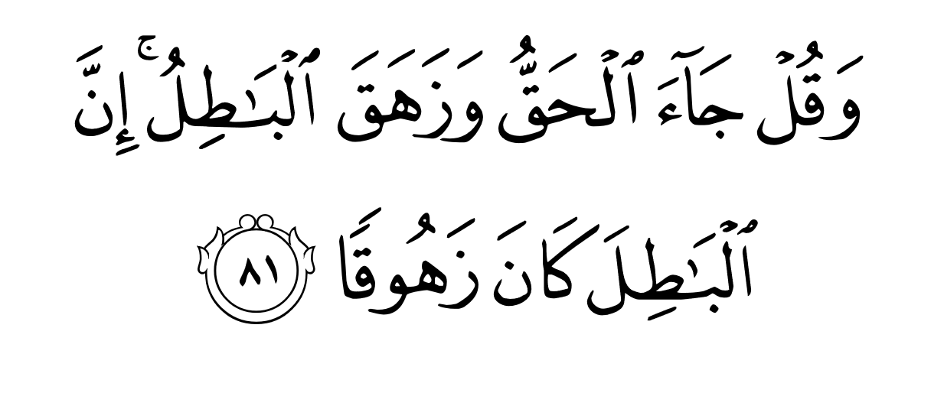
Firman Allah SWT dalam surah al-Isra’, ayat 81:
Maksudnya : Dan katakanlah: Telah datang kebenaran, dan hilanglah yang salah; sesungguhnya yang salah itu sememangnya satu perkara yang tetap lenyap.

Slide 12
Dalam menjelaskan lagi maksud kemerdekaan atau pembebasan ini
Seorang pahlawan Islam bernama Rib’i bin ‘Amir RA, pernah ditanya oleh Rustum iaitu panglima Parsi, tentang tujuan umat Islam datang ke Parsi. Rib’i bin Amir RA menjawab:

Slide 13
“Sesungguhnya kami adalah kaum yang diutuskan oleh Allah SWT untuk membebaskan manusia daripada perhambaan sesama makhluk kepada menyembah yang Maha Pencipta, daripada kesempitan dunia kepada keluasan dunia dan akhirat, daripada kekeliruan dan kesesatan agama lain kepada keadilan Islam”.

Slide 14
Sebagai individu Muslim,
kemerdekaan dalam diri membawa maksud bebas daripada perkara yang dimurkai oleh Allah SWT dan Rasul-Nya.

Slide 15
Namun realiti semasa menunjukkan
bahawa sekalipun negara kita telah lama merdeka, malangnya sebahagian umat Islam hari ini dilihat masih terjajah dan terpengaruh dengan penyelewengan pemikiran kesan penjajahan bentuk baharu sehingga boleh merosakkan akidah.

Slide 16
Antara pemikiran menyeleweng tersebut
ialah yang bertunjangkan logik akal fikiran semata-mata dengan mengenepikan al-Quran dan hadis, serta menolak dan meremehkan hukum-hakam Islam, sebagaimana yang dilakukan oleh pihak dan kumpulan yang tidak bertanggungjawab.

Slide 17
Sebagai menghayati erti kemerdekaan dalam konteks hari ini, mimbar ingin mengajak seluruh umat Islam menginsafi bahawa kemerdekaan negara yang kita perolehi adalah anugerah Allah SWT yang wajib disyukuri dan dipelihara. Pelbagai nikmat telah dirasai oleh rakyat hasil dari kemerdekaan.

Slide 18
Antara nikmat terbesar kemerdekaan ialah
Malaysia menjadi sebuah negara yang berdaulat sehingga keamanan, keselamatan dan kemakmuran dapat dirasai oleh seluruh rakyat. Umat Islam pula dapat mengamalkan ajaran Islam dengan bebas

Slide 19
Oleh itu,
sebagai tanda kesyukuran
marilah kita bersama-sama berganding bahu memelihara dan seterusnya mempertahankan negara Malaysia yang tercinta ini daripada sebarang anasir dan usaha yang boleh menggugat kedaulatan dan keutuhan negara.

Slide 20
Seruan Khatib
Justeru, Khatib juga ingin menyeru kepada golongan remaja, marilah sama-sama kita menyemai semangat kemerdekaan ini berpaksikan semangat cintakan negara dengan mengekalkan jatidiri muslim sebagaimana generasi awal Islam yang terdidik di bawah tarbiah Rasulullah SAW

Slide 21
Pada masa yang sama
kita juga perlu mengisi kemerdekaan dengan menguasai ilmu pengetahuan semasa agar umat Islam terus terpelihara daripada penjajahan versi baharu dalam bentuk pemikiran moden yang merosakkan pegangan akidah dan gaya hidup Islam

Slide 22
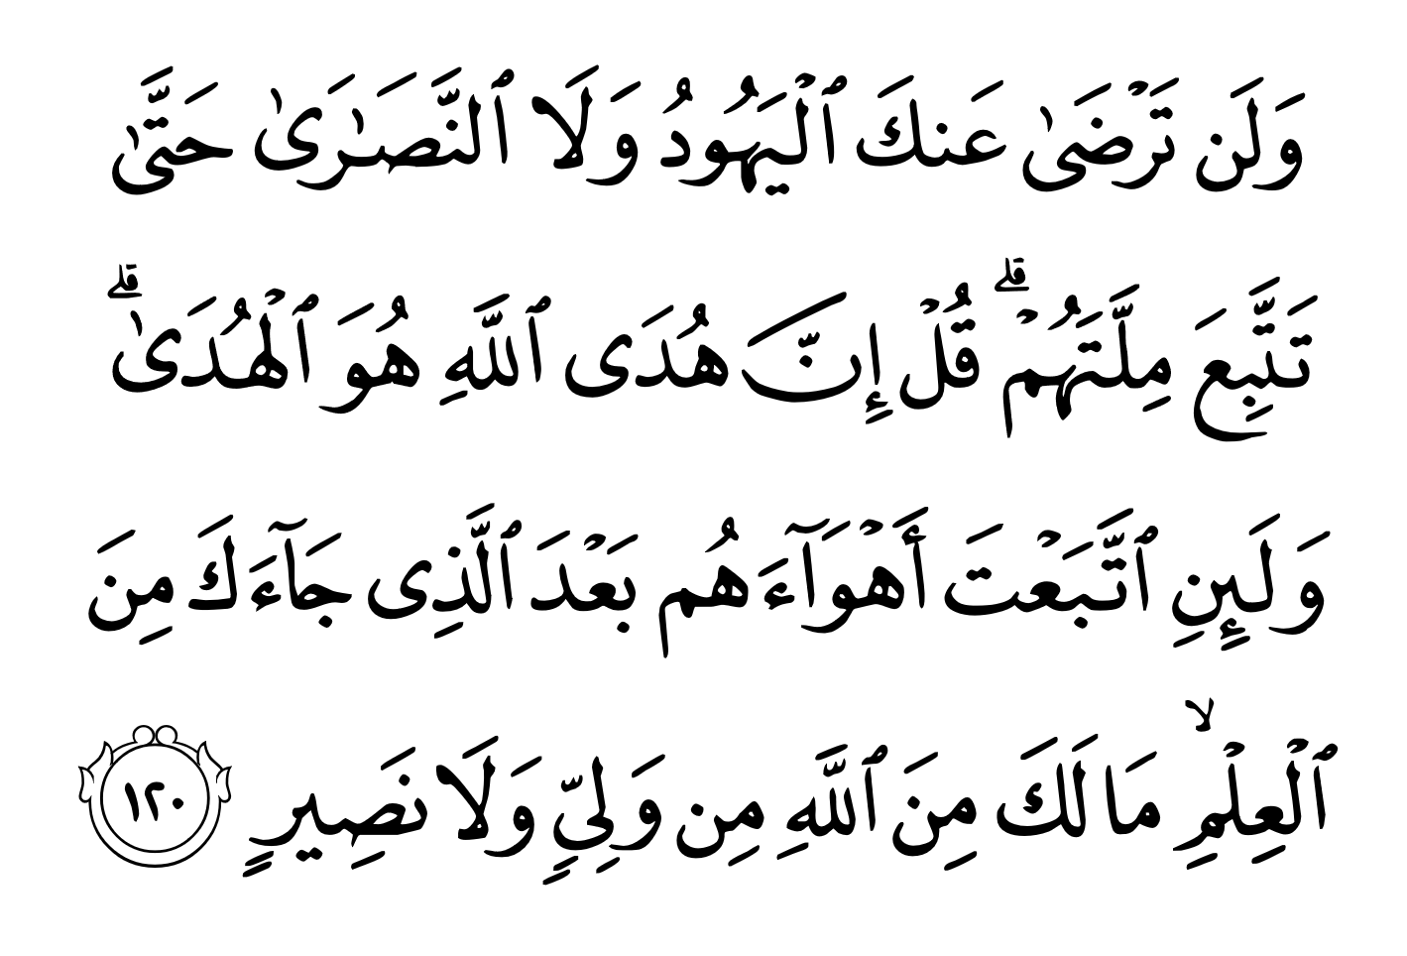
أعُوذُ بِاللهِ مِنَ الشَّيْطَانِ الرَّجِيمِ

Slide 23
Maksudnya: Orang-orang Yahudi dan Nasrani tidak sekali-kali akan bersetuju atau suka kepadamu (wahai Muhammad) sehingga engkau menurut ugama mereka (yang telah terpesong itu). Katakanlah (kepada mereka): "Sesungguhnya petunjuk Allah (ugama Islam) itulah petunjuk yang benar". Dan demi sesungguhnya jika engkau menurut kehendak hawa nafsu mereka sesudah datangnya (wahyu yang memberi) pengetahuan kepadamu (tentang kebenaran), maka tiadalah engkau akan peroleh dari Allah (sesuatu pun) yang dapat mengawal dan memberi pertolongan kepadamu.
(Surah Al-Baqarah: ayat 120)

Slide 24
بَارَكَ اللهُ لِيْ وَلَكُمْ فِي الْقُرْآنِ الْعَظِيْمِ،
وَنَفَعَنِيْ وَإِيَّاكُمْ بِمَا فِيْهِ مِنَ الآيَاتِ وَالذِّكْرِ الْحَكِيْمِ،
وَتَقَبَّلَ مِنِّيْ وَمِنْكُمْ تِلاَوَتَهُ إِنَّهُ هُوَ السَّمِيْعُ الْعَلِيْمُ،
أَقُوْلُ قَوْلِيْ هَذَا وَأَسْتَغْفِرُ اللهَ الْعَظِيْمَ لِيْ وَلَكُمْ،
وَلِسَائِرِ المُسْلِمِينَ وَالمُسْلِمَاتِ وَالمُؤْمِنِينَ وَالمُؤْمِنَاتِ،
فَاسْتَغْفِرُوْهُ، إِنَّهُ هُوَ الْغَفُوْرُ الرَّحِيْمُ.

Slide 25
Doa Antara Dua Khutbah
آمِينَ ، يَا مُوَفِّقَ الطَّائِعِينَ
وَفِّقنَا لِطَاعَتِكَ أَجمَعِينَ
وَتُب عَلَينَا وَعَلَى المُسلِمِينَ
وَاغفِر ذَنبَ مَن يَقُولُ: «أَستَغفِرُ اللهَ» العَظِيمَ
وَنَستَغفِرُ اللهَ

Slide 26
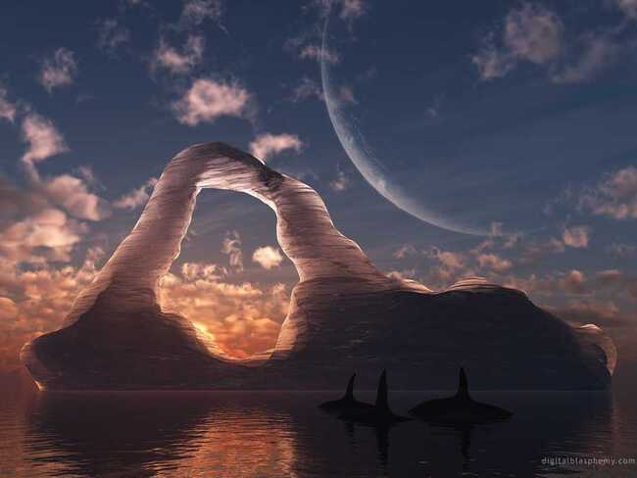
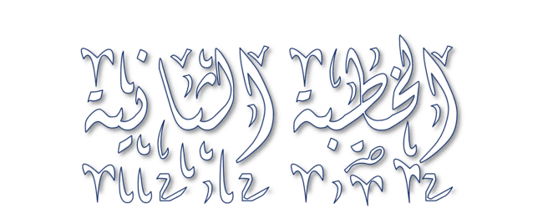

Slide 27
Pujian Kepada Allah S.W.T.
الْحَمْدُ لِلَّهِ
Segala puji-pujian hanya
bagi Allah S.W.T.

Slide 28
Syahadah
وَأَشْهَدُ أَن لآ إِلَهَ إِلاَّ اللهُ وَحْدَهُ لاَ شَرِيْكَ لَهُ، وَأَشْهَدُ أَنَّ سَيِّدَنَا مُحَمَّدًا عَبْدُهُ وَرَسُوْلُهُ.
Dan aku bersaksi bahawa sesungguhnya tiada tuhan melainkan Allah, Yang Maha Esa, tiada sekutu bagi-Nya, dan juga aku bersaksi bahawa junjungan kami (Nabi) Muhammad (S.A.W) hamba-Nya dan rasul-Nya.

Slide 29
Selawat Ke Atas
Nabi Muhammad S.A.W
اللَّهُمَّ صَلِّ وَسَلِّمْ وَبَارِكْ عَلَى سَيِّدِنَا مُحَمَّدٍ، وَعَلَى آلِهِ وَأَصْحَابِهِ أَجْمَعِيْنَ
Ya Allah, cucurilah rahmat, kesejahteraan dan keberkatan ke atas junjungan kami (Nabi) Muhammad (S.A.W) dan ke atas keluarganya dan sekalian para Sahabatnya.

Slide 30
Seruan Takwa
اتَّقُوا اللَّهَ فَقَدْ فَازَ الْمُتَّقُوْنَ
Bertakwalah kepada Allah dengan sebenar-benarnya, sesungguhnya berjayalah orang-orang yang bertaqwa.

Slide 31
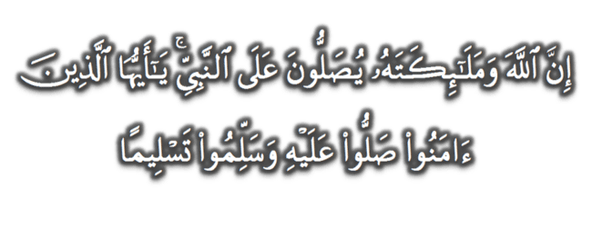
Seruan
Memperbanyakkan ucapan selawat dan salam kepada Rasulullah SAW
(Surah Al-Ahzab : Ayat 56)
“Sesungguhnya Allah Taala Dan Para MalaikatNya Sentiasa Berselawat Ke Atas Nabi (Muhammad).
Wahai Orang-orang Beriman! Berselawatlah Kamu
Ke Atasnya Serta Ucapkanlah Salam Sejahtera Dengan Penghormatan Ke Atasnya Dengan Sepenuhnya”.

Slide 32
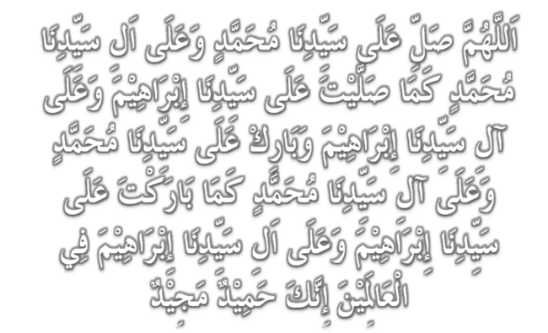
Selawat

Slide 33
DOA
اللَّهُمَّ اغْفِرْ لِلْمُؤْمِنِيْنَ وَالْمُؤْمِنَاتِ، وَالمُسْلِمِيْنَ وَالْمُسْلِمَاتِ الأَحْيَاءِ مِنْهُمْ وَالأَمْوَات،
إِنَّكَ سَمِيْعٌ قَرِيْبٌ مُجِيْبُ الدَّعَوَات.
اللَّهُمَّ ادْفَعْ عَنَّا الْبَلاءَ وَالْوَبَاءَ وَالْفَحْشَاءَ
مَا لا يَصْرِفُهُ غَيْرُكَ

Slide 34
DOA
اللَّهُمَّ إِنَّا نَعُوذُ بِكَ مِنَ البَرَصِ وَالْجُنُونِ وَالْجُذَامِ وَمِن سَيِّئِ الأَسْقَامِ.
اللَّهُمَّ اشْفِ مَرْضَانَا وَارْحَمْ مَّوْتَانَا، وَالْطُفْ بِنَا فِيمَا نَزَلَ بِنَا

Slide 35
Ya Allah…
Peliharakanlah
Kebawah Duli Yang Maha Mulia Raja Kami
Al-Wathiqu Billah Sultan Mizan Zainal Abidin Ibni Al-Marhum Sultan Mahmud
Al-Muktafi Billah Shah,
Limpahkanlah RahmatMu Untuk Baginda,
Juga Untuk Sultanah Nur Zahirah
Sultanah Terengganu
Dan Peliharakanlah Putera Puteri,
Ahli Keluarga, Keturunan dan Kerabat Baginda

Slide 36
Ya Allah…
Peliharakanlah Para Ulama’,
Semua Pembesar, Hakim-Hakim,
Pegawai Kerajaan dan Rakyat Jelata Baginda
Dari Kalangan Orang Islam dan
Mereka Yang Beriman Lelaki dan Perempuan
Di Dunia dan Akhirat Dengan Segala RahmatMu,
Wahai Allah Yang Maha Penyayang.
Ya Allah…
Peliharakanlah Juga Raja Muda Kami
Tengku Muhammad Ismail Ibni
Al-Wathiqu Billah Sultan Mizan Zainal Abidin

Slide 37
DOA …
Ya Allah, Ya Rahman, Ya Rahim
Perbaikilah hubungan sesama kami dengan penuh kasih sayang. Limpahkanlah dalam kehidupan keluarga kami ketenangan dan kebahagiaan, Semangat muafakat dalam kejiranan, Para remaja yang teguh iman, tinggi ilmu dan mulia akhlaknya.

Slide 38
DOA …
Ya Allah,
Kami pohon kehadrat-Mu agar mantapkanlah pegangan kami menurut ajaran Ahli Sunnah Waljamaah dan jadikanlah kami sentiasa istiqamah dalam melaksanakan segala perintah-Mu. .

Slide 39
DOA …
Ya Allah,
Perkukuhkan perpaduan umat Islam di negeri Terengganu. Jadikanlah negeri ini negeri yang aman, maju lagi diberkati. Bukakanlah pintu-pintu rezeki dari segala penjuru. Kurniakanlah kepada kami nikmat kesejahteraan yang berterusan. Jauhkanlah negeri kami ini daripada segala malapetaka, musibah dan apa jua kemurkaan-Mu..
Amin Ya Rabbal alamin

Slide 40
DOA PENUTUP…
رَبَّنَا آتِنَا فِي الدُّنْيَا حَسَنَةً وَفِي الآخِرَةِ حَسَنَةً
وَقِنَا عَذَابَ النَّارِ
Kurniakanlah Kepada Kami Kebaikan Di Dunia Dan Kebaikan Di Akhirat Serta Hindarilah Kami Dari Seksaan Neraka
وَصَلَّى اللهُ عَلىَ سَيِّدِنَا مُحَمَّدٍ وَعَلىَ آلِهِ وَصَحْبِهِ وَسَلَّمْ.
وَالْحَمْدُ للهِ رَبِّ الْعَالَمِيْنَ

Slide 41
عِبَادَ اللهِ!
اُذْكُرُوْا اللهَ الْعَظِيْمَ يَذْكُرْكُمْ،
وَاشْكُرُوْهُ عَلَى نِعَمِهِ يَزِدْكُمْ،
وَلَذِكْرُ اللهِ أَكْبَرُ، وَاللهُ يَعْلَمُ مَا تَصْنَعُوْنَ

Slide 42
قُوْمُوْا إِلَى صَلاتِكُمْ،
يَرْحَمْكُمُ الله

